Slide 1

Procesamiento de Imágenes
Domingo Mery
Departmento de Ciencia de la Computación
Escuela de Ingeniería
Universidad Católica de Chile
Convolución 2D usando Fourier
[ Capítulo 4 ]
Transparencias Originales de Marcelo Guarini

Slide 2
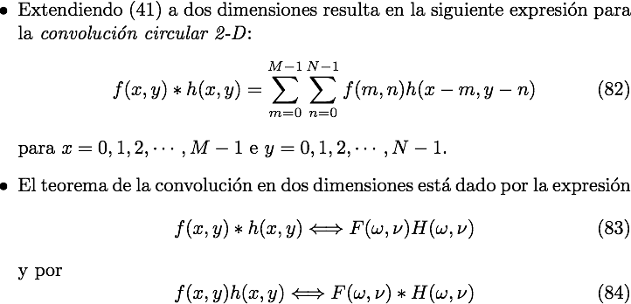
Extensión a Funciones de Dos Variables
Teorema de la convolución en dos dimensiones

Slide 3
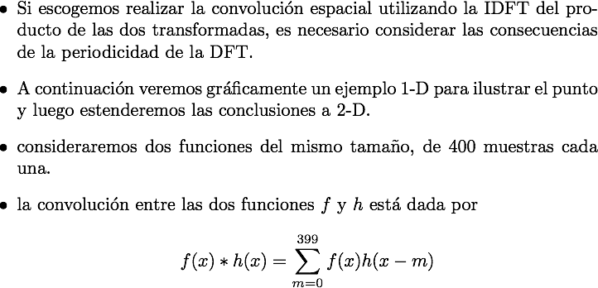
Extensión a Funciones de Dos Variables
Convolución en dos dimensiones - consideraciones

Slide 4
Extensión a Funciones de Dos Variables
Convolución en dos dimensiones - consideraciones

Slide 5
Extensión a Funciones de Dos Variables
Convolución en dos dimensiones - consideraciones

Slide 6
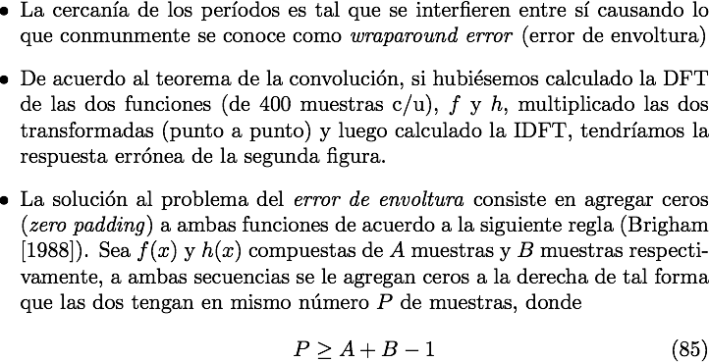
Extensión a Funciones de Dos Variables
Convolución en dos dimensiones - consideraciones

Slide 7
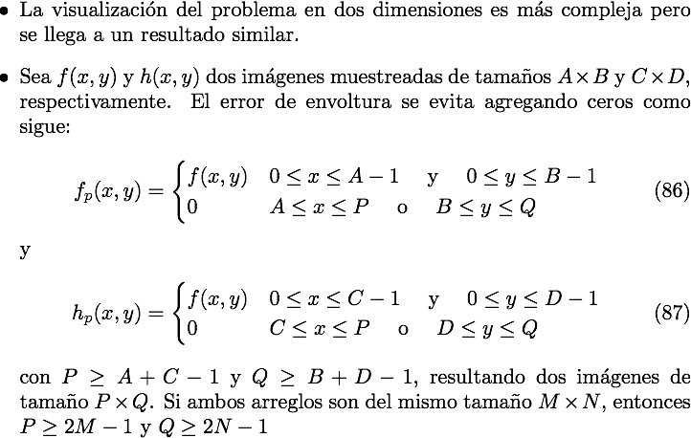
Extensión a Funciones de Dos Variables
Convolución en dos dimensiones - consideraciones

